Slide 1
1 · INTRODUCTION
JEVDB · SEMANTIC QUERY PROCESSING
Prune first.
Decide fast.
Scalable Semantic Query
Processing with JEVDB
Zhengle Wang¹ · Hanxu Yan¹
Fuheng Zhao² · Chunwei Liu¹
Fewer candidate pairs.
Less generation per decision.
¹ Purdue Data & AI System Lab
² University of Utah
Jihwan Ryu
Paper seminar for KAIST LDIS Lab
arXiv:2610.02046v1 (2026) · Independent academic project, not affiliated with or endorsed by TypeSafe AI (footnote 1)
01
Notes:
안녕하십니까, 류지환입니다. 부산대학교 정보컴퓨터공학을 졸업하고 Rakuten Symphony에서 cloud storage를 개발했습니다. 이후 GEODE를 개발하며 반복되는 완료 판단을 Jev에 맡기는 Decision Offloading을 실험했습니다. 이 경험을 LDIS의 DB4AI 연구와 연결해 소개했고, 면담을 계기로 이번 논문 리뷰를 준비했습니다.
오늘 다룰 논문은 Prune First, Decide Fast입니다. Wang과 공저자들의 Purdue·Utah 연구이며, TypeSafe AI의 Jev를 사용하지만 독립적인 학술 프로젝트입니다.
제가 주목한 것은 판단 한 번의 속도와 판단할 횟수를 함께 줄인다는 점입니다. JEVDB는 DB의 관계 구조와 조건으로 후보를 제거하고, 남은 작업에 typed decision과 문서 정보의 재사용을 적용합니다. 이 실행 구조를 본 뒤, 보고된 성능을 어디까지 해석할 수 있는지 살펴보겠습니다.
근거: arXiv:2610.02046v1 (2026) · Independent academic project, not affiliated with or endorsed by TypeSafe AI (footnote 1)

Slide 2
JEVDB · PAPER SEMINAR
Seminar overview
03–05
Jev and the query engine
13–16
Quality, time, and cost
Typed decisions and the three-tier engine.
Read the gains together
with their conditions.
06
Operators and typed outputs
17
Planning and reusable state
Select, classify, rank, and join rows.
Choose execution paths;
keep reused state valid.
07–12
Pruning, reuse, and reasoning
18–19
Verification and synthesis
Reduce candidates and
repeated model work.
Verification costs and
the paper’s main takeaway.
Seminar structure · JEVDB v1 §§2–5 · Research Perspective: separate personal evidence and synthesis
02
Notes:
앞 세 부분은 query가 요구하는 값을 정하고, 그 값을 얻는 작업을 줄이는 순서입니다. Jev와 엔진의 전체 구조를 잡은 뒤 operator mapping, candidate reduction, reuse, LLM escalation을 같은 보고서–공지 query로 연결하겠습니다.
이어 벤치마크 데이터에서 품질·시간·비용을 함께 평가하고, 결과가 planning과 reusable state에 남기는 문제를 보겠습니다. 마지막에는 별도의 verification 관측으로 연구 관점을 짚고 논문의 기여를 정리하겠습니다.
근거: Seminar structure · JEVDB v1 §§2–5 · Research Perspective: separate personal evidence and synthesis

Slide 3
Jev & engine
Operators
Model work
Evaluation
Future work
Research view
Jev: probabilities, categories, and scores
ILLUSTRATIVE REPORT R1
JEV · SYSTEM 1 DECISION MODEL
“40% battery. Opening the camera
shuts down the phone.”
Input text + task + output space
produce a typed decision.
One forward pass per judgment
TASK FOR THE SAME REPORT
VALUE RETURNED
PRIMITIVE
Assess a battery-fault predicate
Probability that it is true
Noul
Identify the component
Category: battery / display / other
Choice
Rate defect severity
Expected level on a 0–4 scale
Score
These are output types, not measured predictions. Typed output does not guarantee a correct judgment.
JEVDB v1 §2.3, Table 1 · Diogo Almeida, Latent Space (2026-09-21) · Presenter example; no model outputs
03
Notes:
Jev는 입력 문서와 task, 허용한 output space를 받아 확률·범주·점수를 반환하는 decision model입니다. 개발자가 System 1으로 설명하는 역할은 소프트웨어 안의 작은 판단을 맡는 것입니다.
왼쪽은 배터리가 40% 남았는데 카메라를 열자 전원이 꺼졌다는 설명용 보고서입니다. 배터리 결함이라는 predicate가 참일 확률은 Noul로 받습니다. 부품을 battery·display·other 중 하나로 분류하면 Choice, 순서가 있는 심각도 수준의 기대 점수를 얻으면 Score입니다. 같은 문서라도 필요한 출력에 따라 primitive가 달라집니다. 표는 출력의 종류이며 실제 예측값은 아닙니다.
이 값은 판단마다 한 번의 forward pass로 나옵니다. 물론 타입이 정해져도 판단은 틀릴 수 있습니다. DB가 이 출력을 어떻게 사용하는지 같은 보고서와 공지의 join으로 보겠습니다.
근거: JEVDB v1 §2.3, Table 1 · Diogo Almeida, Latent Space (2026-09-21) · Presenter example; no model outputs

Slide 4
Jev & engine
Operators
Model work
Evaluation
Future work
Research view
Decisions without text generation
ILLUSTRATIVE BULLETIN B1
PAIR TO JUDGE · REPORT R1 + BULLETIN B1
“Under peak load, battery voltage
can drop below the shutdown threshold.”
B1 covers the shutdown
reported in R1.
Generative execution
Jev / Noul
Read pair → decode answer tokens
→ parse Boolean
Read pair → return
a truth probability
The DB uses the probability
to make a decision.
Cheaper decisions still leave the candidate-count problem.
JEVDB v1 §1–2.3, §3.1.4 · Illustrative pair and execution paths; no per-component speedup claimed
04
Notes:
Semantic join이 필요한 값은 두 문서가 주어진 관계를 만족하는지입니다. 따라서 그 predicate의 확률을 반환하는 Noul을 사용할 수 있습니다.
공지 B1은 부하가 커지면 배터리 전압이 종료 기준 아래로 떨어질 수 있다고 설명합니다. R1은 카메라를 열 때 전원이 꺼졌다는 보고서입니다. 모델이 판단할 것은 이 공지가 그 결함을 다루는지이며, 여기서 match라고 확정한 것은 아닙니다.
아래 왼쪽 경로는 pair를 읽고 답변 토큰을 생성한 뒤 Boolean으로 파싱합니다. 오른쪽 Jev 경로는 predicate가 참일 확률을 바로 반환하고 DB가 이를 사용합니다. 저자가 generative impedance mismatch라고 부르는 비용을 이 지점에서 줄입니다.
그런데 판단 하나가 싸져도 보고서 n개와 공지 m개의 전체 조합은 n×m개입니다. 다음 엔진은 이 후보 수와 판단당 계산을 함께 줄입니다.
근거: JEVDB v1 §1–2.3, §3.1.4 · Illustrative pair and execution paths; no per-component speedup claimed

Slide 5
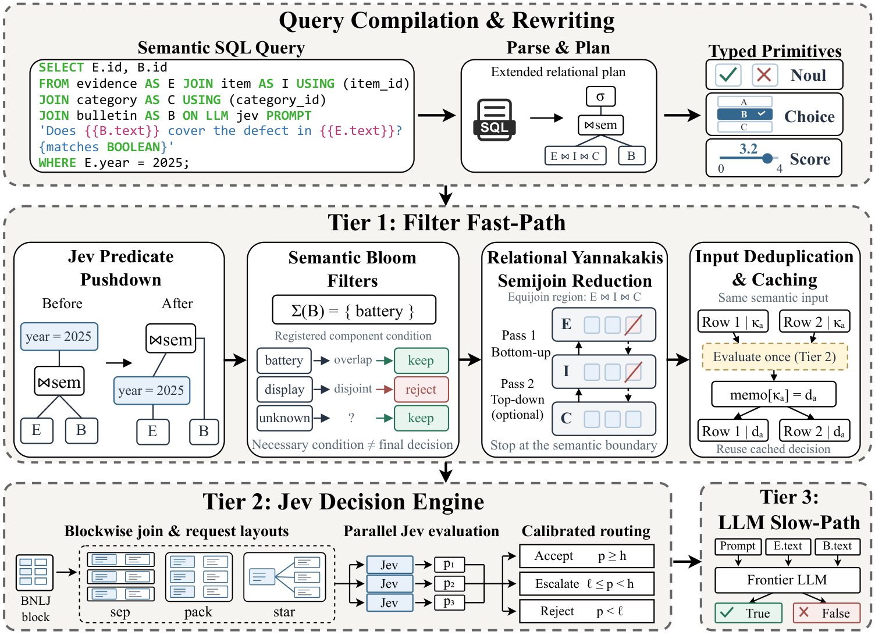
Jev & engine
Operators
Model work
Evaluation
Future work
Research view
The adaptive three-tier engine
RELATIONAL–SEMANTIC MAPPING
Define each judgment
and its output type
TIER 1 · CANDIDATE REDUCTION
Screen with relational keys
and registered conditions
TIER 2 · JEV FAST PATH
Judge pairs or reuse
document distributions
TIER 3 · LLM ESCALATION
Escalate uncertain pairs
to a reasoning LLM
JEVDB v1 Figure 1, PDF p.5; §2 prior approaches · Original figure, CC BY 4.0
05
Notes:
왼쪽은 논문의 three-tier engine을 보여 주는 Figure 1입니다.
맨 위 query는 2025년 결함 보고서 E와 그 결함을 다루는 공지 B의 ID를 반환합니다. 보고서는 품목·분류 테이블과도 연결돼야 합니다. 먼저 semantic expression을 Jev primitive에 대응시키고 입력과 출력 타입을 정합니다.
Tier 1은 relational filter, semijoin reduction, 등록된 necessary condition을 쓰는 SBF로 후보를 줄입니다. Tier 2는 남은 pair를 Jev로 판단하거나 저장된 문서 분포를 결합한 점수를 사용합니다. 빠른 경로가 결정을 보류한 경우 Tier 3의 LLM escalation으로 넘깁니다.
기존 시스템도 candidate reduction과 model cascade를 사용했습니다. JEVDB는 여기에 relational structure와 typed decision을 결합합니다. 이제 filter, classification, ranking, join 네 operator가 이 구조에서 어떤 Jev 출력을 쓰는지 보겠습니다.
근거: JEVDB v1 Figure 1, PDF p.5; §2 prior approaches · Original figure, CC BY 4.0

Slide 6
Jev & engine
Operators
Model work
Evaluation
Future work
Research view
Map semantic operators to Jev
RELATIONAL–SEMANTIC ALGEBRA MAPPING · THE OUTPUT FOLLOWS THE OPERATOR
SQL operation
Input bound by the DB
Jev
Value used by the DB
Filter
One row + predicate
Noul
Boolean / probability
Classification
One row + finite labels
Choice
VARCHAR category
Ranking
One row + ordered levels
Score
DOUBLE expected score
Join
Candidate pair + predicate
Noul
Boolean match
Choice selects the most likely class.
Use the category to group reports.
Score averages ordered levels by probability.
Use the degree to rank reports.
JEVDB v1 §3.1, Table 1, Eqs. (1)–(5) · Illustrative report/bulletin predicate
06
Notes:
Relational–Semantic Algebra Mapping은 모델의 판단을 DB가 사용할 값과 입력 단위로 정리합니다. Filter는 보고서 한 행을 남길지, Join은 보고서–공지 pair를 연결할지 판단합니다. 둘 다 Noul을 쓰지만 후보의 단위가 다릅니다.
Classification은 Choice가 선택한 범주를 사용합니다. Ranking은 Score가 순서 있는 수준의 확률을 가중해 계산한 expected score로 정렬합니다. 같은 최상위 범주에 속해도 정도를 비교할 수 있다는 차이입니다.
모델이 관계를 판단하는 동안에도 DB가 후보 열거와 결과 행 구성을 관리합니다. 따라서 최종 결과에 참여할 수 없는 행은 모델을 호출하기 전에 제거할 수 있습니다. 그 첫 근거가 query의 relational condition입니다.
근거: JEVDB v1 §3.1, Table 1, Eqs. (1)–(5) · Illustrative report/bulletin predicate

Slide 7
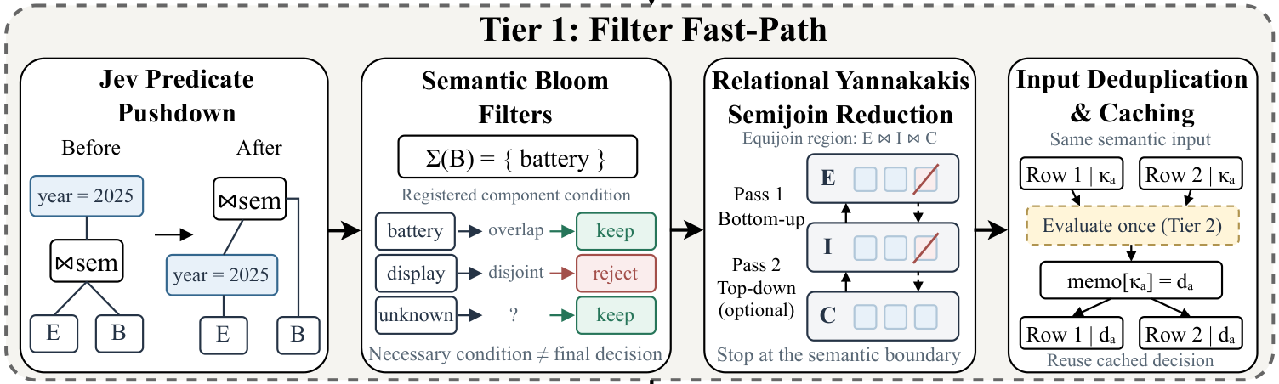
Jev & engine
Operators
Model work
Evaluation
Future work
Research view
Prune with relational structure
RELATIONAL REGION · EXPLICIT KEYS
SEMANTIC EDGE · LATENT MATCHES
Report (E) · Item · Category
Report · Bulletin
Year = 2025; matching item/category keys
Surviving reports: R1 · R2 · R3
Their bulletin matches remain unknown.
E denotes reports. R1–R3 are our illustrative survivors, not rows from the paper’s dataset.
JEVDB v1 Figure 1 (Tier 1 crop), PDF p.5; §3.2 · Original figure
07
Notes:
Relational reduction은 query 조건과 key join을 만족하지 못하는 행을 먼저 제거합니다. 원문 그림의 E는 보고서입니다. 2025년이 아니거나 필요한 품목·분류와 연결되지 않는 보고서는 공지를 읽어도 이 query의 결과가 될 수 없습니다.
JEVDB는 지원되는 acyclic inner-equijoin 영역에서 Yannakakis-style semijoin reduction을 적용합니다. 연결 가능한 키를 아래에서 위로, 선택적으로 위에서 아래로 전파합니다. Relational Bloom filter가 불필요한 행을 남기더라도 정확한 join 조건은 계획에 유지합니다.
남은 보고서를 R1, R2, R3라 하겠습니다. R1은 앞의 전원 꺼짐 보고서입니다. Relational key는 이 보고서가 어느 공지와 match인지 알려주지 않습니다. 다만 match라면 반드시 만족해야 할 조건은 먼저 검사할 수 있습니다. SBF는 이 조건으로 semantic 경계의 후보를 더 줄입니다.
근거: JEVDB v1 Figure 1 (Tier 1 crop), PDF p.5; §3.2 · Original figure

Slide 8
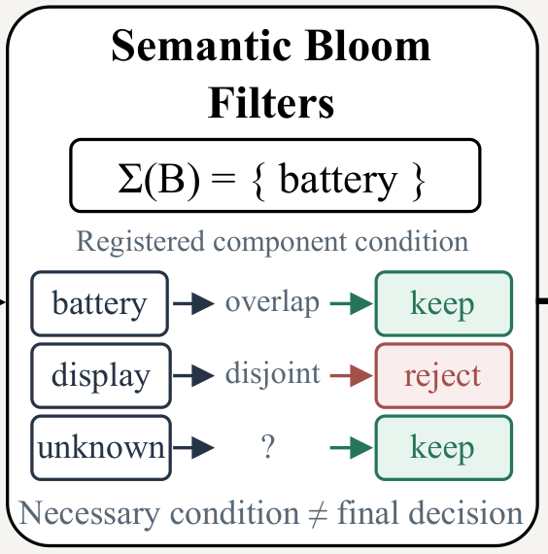
Jev & engine
Operators
Model work
Evaluation
Future work
Research view
Screen pairs with necessary conditions
Registered condition: a valid defect match requires compatible components.
UNARY SBF · ONLY BATTERY BULLETINS
ADD A DISPLAY BULLETIN · PAIRWISE SCREEN
Report
B1
battery
B2
display
R1 · battery
Evaluate
Reject
R2 · display
Reject
Evaluate
R3 · unknown
Evaluate
Evaluate
6 candidate pairs → 4 for semantic evaluation
Original Figure 1: the display report
cannot match any available bulletin.
Unknowns stay. Lossless pruning requires a sound condition
and sound attribute extraction.
JEVDB v1 §3.2.1, Figure 1 (SBF detail), PDF p.5 · Original crop, CC BY 4.0 · Right: illustrative pairs
08
Notes:
Semantic Bloom Filter는 match에 필요한 조건을 위반한 후보를 제거합니다. 예시의 등록 조건은 실제 결함 match라면 부품이 호환된다는 것입니다. Choice로 문서별 부품 속성을 추출해 두면 pair의 전체 관계를 판단하기 전에 이 조건을 검사할 수 있습니다.
왼쪽 원문처럼 공지에 battery만 있다면 display 보고서는 어느 공지와도 조건을 만족하지 못합니다. Pair를 만들기 전에 행 전체를 제거하는 unary SBF입니다. 오른쪽은 display 공지 B2를 추가한 설명용 예시입니다. 이제 세 보고서 모두 연결 가능성이 있어 행 단위로는 제거되지 않습니다. 여섯 pair를 개별 검사하면 부품이 엇갈린 두 칸을 제외한 네 개가 남습니다.
Evaluate는 match 확정이 아닙니다. 같은 battery라도 대기 중 방전과 카메라 사용 중 전원 꺼짐은 다른 결함일 수 있습니다. Unknown은 보수적으로 통과시킵니다. 또 condition과 속성 추출이 타당해야 정답이 보존됩니다. R1을 display로 잘못 추출해 없앤 진짜 match는 후속 calibration으로 복구할 수 없습니다.
이렇게 서로 다른 후보를 줄인 뒤에도, 남은 입력 안의 반복은 더 제거할 수 있습니다.
근거: JEVDB v1 §3.2.1, Figure 1 (SBF detail), PDF p.5 · Original crop, CC BY 4.0 · Right: illustrative pairs

Slide 9
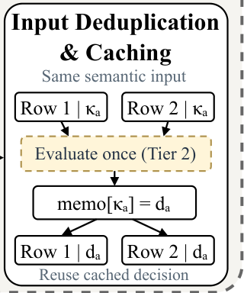
Jev & engine
Operators
Model work
Evaluation
Future work
Research view
Reuse judgments, preserve result rows
ORIGINAL FIGURE 1
R1–B1 CAN OCCUR IN MULTIPLE RESULT ROWS
Predicate: the bulletin covers the reported defect.
Row
Report R1
Bulletin B1
A
40% battery. Opening
the camera shuts
down the phone.
Under peak load, battery
voltage can drop below
the shutdown threshold.
B
40% battery. Opening
the camera shuts
down the phone.
Under peak load, battery
voltage can drop below
the shutdown threshold.
One distinct input → one cached decision
True: emit A and B
False: emit neither
Exact inputs · one query · pointwise predicate
JEVDB v1 §3.2.3, Eq. (11), Figure 1 (deduplication detail), PDF p.5 · Original crop, CC BY 4.0 · Illustrative rows
09
Notes:
같은 semantic input은 한 번 판단한 뒤 원래 SQL 행들에 결과를 다시 붙일 수 있습니다. Relational join 때문에 R1과 B1의 동일한 내용이 A와 B라는 두 행에 나타났다고 하겠습니다. 두 행은 별도 문서가 아니라 같은 입력의 반복입니다.
JEVDB는 판단을 in-query cache에 저장합니다. True면 A와 B를 모두 출력하고 False면 둘 다 제외하므로 SQL의 duplicate row semantics를 보존합니다. 동일성은 expression이 참조하는 텍스트와 스칼라 값 전체로 정합니다. 연도도 읽는 predicate라면 연도까지 같아야 합니다. 배치 구성에 따라 답이 달라지는 연산에는 적용하지 않습니다.
이 최적화는 같은 입력의 반복을 없앱니다. 서로 다른 pair가 같은 공지를 읽는 경우에는 아직 줄일 작업이 남습니다.
근거: JEVDB v1 §3.2.3, Eq. (11), Figure 1 (deduplication detail), PDF p.5 · Original crop, CC BY 4.0 · Illustrative rows

Slide 10
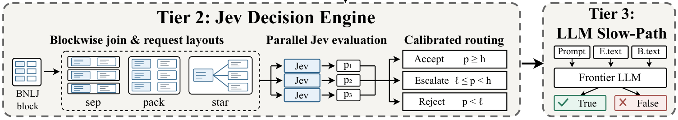
Jev & engine
Operators
Model work
Evaluation
Future work
Research view
Batch requests, share repeated text
Back to the B1 column: R1–B1 and R3–B1 survive screening and remain distinct inputs.
SEP
PACK
STAR
B1 + R1
B1 + R3
Both pairs together;
B1 appears twice
B1 once;
R1 and R3 separately
Same two judgments. Pack reduces requests; star also shares the repeated bulletin.
JEVDB v1 Figure 1, PDF p.5; §3.3.1–3.3.2 · Original figure, CC BY 4.0 · B1/R1/R3: illustrative inputs
10
Notes:
Screening 표에 남은 R1–B1과 R3–B1은 보고서가 달라 두 판단이 필요하지만 공지 B1은 같습니다.
Sep는 pair마다 요청해 B1을 두 번 보냅니다. Pack은 두 pair를 한 요청에 묶지만 그 안의 B1은 반복됩니다. Star는 B1을 shared anchor로 한 번 두고 R1과 R3의 질문을 따로 붙입니다. 판단 수는 유지하면서 요청 수와 반복 전송량을 줄입니다.
실행기는 블록 안의 cache miss를 비동기 worker pool에 보내고, 응답 버퍼의 판단을 원래 행과 연결합니다. 다음 단계에서는 이렇게 효율적으로 얻은 판단 중 어느 것에 추가 reasoning이 필요한지 정합니다.
근거: JEVDB v1 Figure 1, PDF p.5; §3.3.1–3.3.2 · Original figure, CC BY 4.0 · B1/R1/R3: illustrative inputs

Slide 11
Jev & engine
Operators
Model work
Evaluation
Future work
Research view
LLM escalation for uncertain pairs
LLM ESCALATION · CALIBRATED FOR EACH PREDICATE
FAST REJECT
REASONING LLM
FAST ACCEPT
Discard the pair
Judge the pair again
Retain the pair
0
p < lower
lower ≤ p < upper
p ≥ upper
1
No reasoning call
Predicate + both texts
→ Boolean judgment
No reasoning call
Full JEVDB calibrates a band against sampled LLM labels.
400 samples per predicate. Allowed recall / precision loss: 0.05 each, relative to the judge.
Confident errors can still bypass the LLM.
JEVDB-Flash uses a fixed 0.5 threshold and makes no reasoning calls.
JEVDB v1 §3.3.3, Eqs.12–13; §4.1 · Direct Jev path; threshold positions are schematic
11
Notes:
Full JEVDB는 빠른 판단의 확률이 중간 구간에 있을 때 LLM reasoning을 사용합니다. 낮은 threshold 아래면 pair를 버리고, 높은 threshold 이상이면 남깁니다. 가운데 구간만 원래 predicate와 두 문서의 텍스트를 LLM에 보내 다시 판단합니다.
구간을 좁히면 LLM 호출이 줄지만 빠른 경로에 남는 오류가 늘 수 있습니다. Query initialization 때 후보를 표집해 Jev 확률과 LLM judge의 라벨을 비교하고, 허용한 recall·precision 손실을 만족하는 구간을 찾습니다. Shelob은 predicate당 400개 항목과 각각 0.05의 손실 허용치를 사용합니다. 이는 judge 대비 손실이며 독립 정답에 대한 최종 품질 보장은 아닙니다. 확신하며 틀린 pair는 빠른 경로에 남을 수 있습니다.
Flash는 threshold 0.5로 직접 결정하고 reasoning을 호출하지 않습니다. 지금까지는 첫 확률을 Noul로 얻었지만, 앞서 추출해 둔 문서 정보가 있으면 이 호출 자체를 대신할 수도 있습니다.
근거: JEVDB v1 §3.3.3, Eqs.12–13; §4.1 · Direct Jev path; threshold positions are schematic

Slide 12
Jev & engine
Operators
Model work
Evaluation
Future work
Research view
Reuse each document’s interpretation
TWO ALTERNATIVES FOR THE FIRST SCORE · NOT TWO SUCCESSIVE STAGES
Direct Noul on surviving pairs
Reuse document interpretations
up to n × m
n + m
OR
Pairwise model reads in a full candidate space.
Pruning reduces the pairs actually read.
Interpret n reports and m bulletins once.
Combine stored distributions for each pair.
The index-derived score can replace direct Noul before accept, reject, or escalation.
20,558 documents · 15 s / $0.54 build · pair management and escalation remain
§3.3.4 leaves the combination function and score-specific calibration unspecified.
JEVDB v1 §3.3.4, §4.1 · First-stage inference counts for a full bipartite candidate space; not total query complexity
12
Notes:
Condition-index scoring은 저장된 문서별 속성 분포를 결합해 첫 단계의 직접 Noul 호출을 대신합니다. 화면의 좌우는 순서대로 수행하는 단계가 아니라 첫 점수를 얻는 두 대안입니다.
후보 축소가 없다면 직접 판단은 n개 보고서와 m개 공지에 최대 n×m번 필요합니다. 인덱스는 n+m개 문서를 각각 해석한 뒤 pair마다 저장된 분포를 결합합니다. R1이 여러 공지와 연결돼도 R1의 속성을 다시 추출하지 않습니다. Pair별 점수 계산과 후보 관리, 불확실 사례의 reasoning은 여전히 필요합니다.
앞의 cache는 동일 입력의 답을, Star는 요청 안의 문서를 공유했습니다. 여기서는 서로 다른 pair의 판단에 문서 해석을 재사용합니다. 모델이 읽는 단위를 pair에서 document로 옮긴다는 전환입니다.
Shelob의 문서 20,558개로 이 인덱스를 만드는 비용은 15초와 0.54달러입니다. 다만 §3.3.4는 분포를 결합하는 식과 이 점수의 별도 calibration 절차를 구체적으로 제시하지 않습니다. 같은 생존 후보에서 직접 Noul 점수와 인덱스 점수를 나란히 구하면, 근사 때문에 accept·reject·escalation 결정이 바뀐 pair가 얼마나 되는지 확인할 수 있습니다. 이 준비 비용을 query 실행 비용과 구분해 두고, 줄어든 작업이 품질·시간·비용에 남긴 차이를 보겠습니다.
근거: JEVDB v1 §3.3.4, §4.1 · First-stage inference counts for a full bipartite candidate space; not total query complexity

Slide 13
Jev & engine
Operators
Model work
Evaluation
Future work
Research view
SemBench and Shelob: data and queries
SemBench
Shelob
21 operator queries
5 joins × 3 scales
Filter, join, classification, ranking
Text and structured attributes
TPC-DS with reports and bulletins
Linked release-note documents
Flash vs published baselines
Flash / full vs rerun baselines
For each query: answer quality, elapsed time and token-priced model cost
JEVDB v1 §4.1–4.3; Tables 2–4 · Benchmark selection and reported configurations
13
Notes:
SemBench는 여러 데이터와 semantic operator를 다루는 기존 benchmark입니다. 저자는 Movie, E-Commerce, MMQA, Cars 네 도메인에서 text와 structured attribute를 사용하는 21개 query를 선택했습니다. Filter, join, classification, ranking을 포괄하며 이미지 자체를 읽는 query는 제외했습니다. 이 범위에서 JEVDB-Flash와 공개 baseline 결과를 비교합니다.
Shelob은 저자가 더 큰 analytical join을 평가하기 위해 구성했습니다. TPC-DS SF1의 관계 데이터에 반품 보고서, 장애 공지, release note를 연결합니다. 다섯 query 중 네 개는 문서 간 semantic join이고, Q5는 item lineage의 ordinary join으로 후보를 먼저 제한합니다. XS·S·M으로 크기를 늘려 Flash와 full JEVDB, 다시 실행한 baseline을 비교합니다.
결과는 query별 품질, 실제 경과 시간, 토큰에 가격을 적용한 모델 비용을 함께 읽겠습니다. 먼저 여러 operator에서 빠른 판단 경로가 보인 효과입니다.
근거: JEVDB v1 §4.1–4.3; Tables 2–4 · Benchmark selection and reported configurations

Slide 14
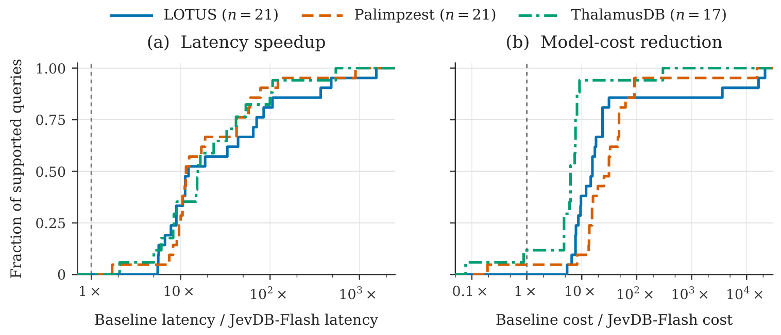
Jev & engine
Operators
Model work
Evaluation
Future work
Research view
SemBench: a combined model and system gain
21-QUERY TOTAL TIME RATIO
89.4×
LOTUS / JEVDB-Flash
3,709 s / 41.50 s
14 / 21
best or tied in quality
Four more within 0.02
Original per-query ratio CDFs. Values above 1 favor Flash.
Jev vs Gemini 2.5 Flash: model and execution strategy both change.
Flash: 1 run, threshold 0.5, no reasoning. Baselines: 5-run means. Nominal concurrency: 20.
JEVDB v1 §4.2, Table 3; original Figure 2, PDF p.15 · CC BY 4.0 · Totals ≠ per-query average speedup
14
Notes:
왼쪽 두 그래프는 논문 Figure 2의 query별 비율 누적 분포입니다. 가로축은 baseline 값을 Flash 값으로 나눈 비율이고, 1보다 오른쪽이면 Flash가 유리합니다. 시간 개선은 넓게 나타나지만 비용에는 예외가 있습니다.
오른쪽 89.4배는 21개 query의 총시간 비율입니다. LOTUS의 3,709초를 Flash의 41.50초로 나눈 값이며, query별 가속의 평균이 아닙니다. 이 숫자는 조건과 함께 읽어야 합니다. Flash는 Jev로 한 번 실행했고, baseline은 Gemini 2.5 Flash로 얻은 다섯 번 실행의 공개 평균입니다. 모델과 실행 전략이 함께 바뀌었고, 저자도 개별 최적화를 분리하지 않았습니다.
품질은 14개 query에서 최고 또는 동률이고, 추가 네 개는 최고점과 0.02 이내입니다. Query마다 지표가 달라 평균 정확도로 합치지 않습니다.
설계의 효과를 보려면 backend와 query·품질 기준을 고정하고, 같은 엔진에서 최적화를 하나씩 바꾸어 호출 수·토큰·시간을 비교해야 합니다. 같은 backend에서도 작업 감소가 남는지가 핵심입니다. 다음 Shelob은 더 큰 join에서 전체 구성을 비교합니다.
근거: JEVDB v1 §4.2, Table 3; original Figure 2, PDF p.15 · CC BY 4.0 · Totals ≠ per-query average speedup

Slide 15
Jev & engine
Operators
Model work
Evaluation
Future work
Research view
Shelob: 87.4% fewer candidate pairs
Q1–Q5 · XS/S/M AGGREGATE
SBF · CANDIDATE PAIRS
INDEX SCORING · REASONING ESCALATIONS
1.78M → 224K
194K → 87K
87.4% removed before pair evaluation
Among SBF survivors. Baseline details unspecified.
M TIER · ALL FIVE SYSTEMS · 1,200 s PER QUERY
Completed · F1 (%)
Timed out · candidate pairs evaluated (%)
Query
Full JEVDB
Flash
LOTUS
Palimpzest
ThalamusDB
Q1
96.3
85.3
0.0%
5.8%
1.1%
Q2
94.9
73.4
0.0%
23.6%
3.6%
Q3
91.5
73.8
0.0%
15.2%
3.0%
Q4
98.7
23.8
0.0%
5.5%
1.0%
Q5
96.9
59.8
83.7%
95.1%
29.6%
Timed out: evaluated-pair progress, not F1. LOTUS used CPU embeddings.
LOTUS 0%: embedding or threshold-learning timeout. GPU may reduce overhead (§4.1).
JEVDB v1 §§4.1, 4.3, Table 4 (M), p.15 · Presenter transcription of reported values · Completion F1 and timeout progress differ
15
Notes:
Shelob에서는 큰 join의 작업 감소를 봅니다. 다섯 query와 XS·S·M을 합친 약 1.78M 후보에서 SBF가 87.4%를 제거해 224K를 남겼습니다. 저자는 이 생존 후보 안에서 condition-index scoring이 reasoning escalation을 194K에서 87K로 줄였다고 보고합니다. 다만 194K의 비교 구성은 자세히 쓰지 않았습니다. 후보 수와 escalation 수를 같은 단계의 연속 수치로 읽지는 않습니다.
아래는 M의 다섯 시스템을 모두 옮긴 표입니다. 초록 선 아래 두 JEVDB 모드는 query를 완료했으므로 F1이고, 호박색 선 아래 세 외부 baseline은 모두 1,200초 제한에 도달했으므로 평가한 후보 pair의 비율, 즉 진행률입니다. Palimpzest도 Q5에서는 95.1%까지 평가했습니다. 완료 여부와 미완료 작업량을 함께 봐야 합니다.
LOTUS의 0%에는 환경 조건이 있습니다. 저자는 CPU embedding 계산이나 threshold learning 중 시간이 끝났다고 설명하며, GPU로 overhead를 줄일 가능성도 인정합니다. 따라서 이 결과는 해당 설정에서의 비교입니다. GPU를 포함한 동등한 자원 조건에서 전처리 시간과 pair 판단 시간을 나눠야 병목을 더 정확히 비교할 수 있습니다.
근거: JEVDB v1 §§4.1, 4.3, Table 4 (M), p.15 · Presenter transcription of reported values · Completion F1 and timeout progress differ

Slide 16
Jev & engine
Operators
Model work
Evaluation
Future work
Research view
Shelob Q4: quality costs time
M Q4 · REPORT–BULLETIN JOIN · 540,180 CANDIDATE PAIRS
JEVDB-Flash
Full JEVDB
F1 against reference answers
23.8%
98.7%
Elapsed query time
114 s
883 s
Model cost
$3.706
$2.175
How were the reference answers produced and checked?
Independence from escalation is unverified. S/M query cost excludes index setup: 15 s / $0.54.
JEVDB v1 §§4.1–4.3, Table 4 M Q4 · Reported values, presenter layout · Reference-label procedure unspecified in the paper
16
Notes:
Shelob M Q4는 540,180개 후보를 판단하는 join입니다. 첫 행부터 보면, Flash에서 full JEVDB로 바꿀 때 참조 답에 대한 F1은 23.8%에서 98.7%로 높아집니다. 둘째 행의 시간은 114초에서 883초로 늘어납니다. 셋째 행의 모델 비용은 토큰에 가격을 적용한 값으로, 3.706달러에서 2.175달러로 줄어듭니다.
Full은 escalation뿐 아니라 pairwise SBF와 인덱스 재사용도 사용합니다. Flash의 SBF 사용 여부는 §4.1에서 확인되지 않아, 이 차이를 reasoning 하나의 효과로 돌릴 수는 없습니다. 인덱스 구축 15초와 0.54달러는 query 비용 밖에 있는 일회성 비용입니다.
여기서 품질을 읽는 데 필요한 질문은 참조 답을 어떻게 만들었는가입니다. 제가 확인한 §4의 평가 설명에서는 참조 답의 생성·검수 절차를 찾지 못했습니다. Escalation 판정과 독립적인지 이 자료만으로 알 수 없습니다.
먼저 label 생성 절차를 확인하고, 두 모드가 다르게 답한 pair를 시스템 이름을 가린 상태에서 독립적으로 검수할 수 있습니다. 이는 품질 차이의 원인을 좁히는 진단입니다. 그 부분집합만으로 전체 F1을 추정할 수는 없습니다. 이렇게 품질의 기준까지 정해야 실행 계획을 비교할 수 있습니다.
근거: JEVDB v1 §§4.1–4.3, Table 4 M Q4 · Reported values, presenter layout · Reference-label procedure unspecified in the paper

Slide 17
Jev & engine
Operators
Model work
Evaluation
Future work
Research view
Future work: planning and reuse
Choose a plan
Keep reuse valid
Semantic-aware query optimization
Reusable semantic state
Screen
Checks
Pairs left
R1 changes: power stays on,
but the screen flickers.
Unary
3
6
Pairwise
6
4
battery → display
Compare saved calls with screening cost.
Jev pushdown is the paper’s default.
Refresh the affected interpretation
and decisions that depend on it.
Further directions: scale-out semantic joins and multimodal semantic queries
JEVDB v1 §§3.1.1, 5 · Authors’ future directions · S08 counts and R1 revision are presenter examples, not measurements
17
Notes:
좋은 query plan은 판단당 속도뿐 아니라 얼마나 제거하고 재사용할 수 있는지에 달려 있습니다. 저자는 Jev 필터가 싸므로 pushdown을 기본 전략으로 쓸 수 있다고 설명합니다. 모든 데이터에서 가장 싼 순서임을 보인 것은 아닙니다.
왼쪽 예시에서 unary screening은 세 보고서를 검사하고 여섯 pair를 남깁니다. Pairwise screening은 여섯 pair를 검사해 네 개를 남깁니다. 더 많이 제거하지만 검사도 늘었습니다. Relational join이 대부분의 행을 제거한다면, Jev 필터를 그 뒤에 두는 편이 나은지 같은 결과·품질 조건에서 호출 수와 전체 시간을 비교할 수 있습니다. 이것이 semantic-aware query optimization의 구체적인 질문입니다.
오른쪽에서 R1이 전원 꺼짐이 아니라 화면 깜박임으로 수정되면 battery 해석과 이에 의존한 판단을 재검토해야 합니다. Reusable semantic state는 재계산할 대상과 유지할 대상을 구분하는 문제입니다.
저자는 이 밖에 scale-out semantic joins와 multimodal semantic queries도 제안합니다. 네 방향은 저자의 future work이고 화면의 사례와 비교는 제 해설입니다. 다음은 완료 verifier를 바꿨을 때 agent loop의 전체 시간이 어떻게 달라졌는지 본 별도 실험입니다.
근거: JEVDB v1 §§3.1.1, 5 · Authors’ future directions · S08 counts and R1 revision are presenter examples, not measurements

Slide 18
Jev & engine
Operators
Model work
Evaluation
Future work
Research view
Research perspective: verification costs
6 TASKS × 3 DEFECT CONDITIONS
Astra executes and repairs.
The completion verifier changes.
−18.17 s
Median paired runtime difference
Jev Choice − Astra verifier
Astra verifier / Jev Choice verifier
T-284 · INJECTED CONFLICT
18 / 18
Lookup: out_for_delivery
Injected answer: processing
Strict success in each setting
One run per case and setting
Choice flags it. Astra repairs. The verifier rechecks.
Agent loop only. No low-confidence Astra escalation configured. Shared-account load uncontrolled.
U8c · artifact 3bcf4044 · 18 matched cases, one run each · Theory: When Plans Change Answers v2 §4 · Agent-task result, not JEVDB
18
Notes:
여섯 주문 응답 과제에 세 결함 조건을 적용한 18개 paired cases에서, 실행과 repair는 Astra로 고정하고 완료 verifier를 Astra 또는 Jev Choice로 바꿨습니다.
화면의 T-284는 조회 결과가 out_for_delivery인데 답안에 processing을 넣은 사례입니다. Choice가 모순을 지적하면 Astra가 고치고 다시 확인합니다.
오른쪽 결과를 보겠습니다. 두 구성 모두 strict success는 18/18이고, 각 case는 구성마다 한 번 실행했습니다. 같은 case끼리 Choice 구성의 runtime에서 Astra 구성의 runtime을 뺀 차이의 중앙값은 −18.17초였습니다. 이 시간은 실행·repair·recheck를 포함한 agent loop만 잰 것입니다. Host 준비·정리와 별도 task check 시간은 빠져 있고, 저확신 Astra escalation은 이 비교에 구성하지 않았습니다. 공유 계정의 부하도 통제하지 못했습니다.
JEVDB에서는 하나의 판단이 여러 결과 행에 영향을 줍니다. When Plans Change Answers v2 §4는 출력에 대한 기여도를 반영한 품질을 다룹니다. 주문 실험은 이 이론을 검증한 것이 아니라, verifier를 바꾸었을 때 agent loop 시간이 달라진 한 관측입니다. 그래서 저는 DB가 아는 query structure를 이용해, 어떤 판단을 확인할지와 그 확인 비용을 실행 계획에 함께 넣는 문제를 연구하고 싶습니다.
근거: U8c · artifact 3bcf4044 · 18 matched cases, one run each · Theory: When Plans Change Answers v2 §4 · Agent-task result, not JEVDB

Slide 19
Jev & engine
Operators
Model work
Evaluation
Future work
Research view
JEVDB reduces the work of inference
Prune candidates
→
Decide and reuse
→
Escalate
Relational keys
Necessary conditions
Typed Jev outputs
Stored interpretations
Reasoning for
uncertain cases
SemBench: fast end-to-end execution
Shelob: higher quality can require more time
Plan the cost of a result whose quality has been checked.
JEVDB v1 §§3–5 · SemBench §4.2; Shelob §4.3 M totals · Presenter synthesis; index setup separate
19
Notes:
JEVDB는 query에 필요한 판단을 DB가 구성하고 줄인다는 관점을 제시합니다. Relational structure와 타당한 necessary condition으로 후보를 제거하고, typed output과 문서 해석의 재사용으로 남은 계산을 줄이며, 불확실한 경우에 reasoning을 배정합니다.
SemBench는 모델과 시스템이 결합된 실행 이득을 보여줍니다. Shelob M의 다섯 query 합계에서는 full JEVDB가 더 높은 평균 F1과 낮은 모델 비용을 얻으면서도 더 긴 시간이 필요했습니다. 이 결과에서 설계 효과를 분리하려면 같은 backend 비교가, 품질을 해석하려면 참조 답의 생성 절차가 필요합니다.
다음 질문은 어떤 판단을 생략해도 query 품질을 유지할 수 있는지, 저장된 해석을 언제 다시 계산해야 하는지입니다. 이 조건을 확인하는 비용까지 실행 계획에 넣을 때, 빠른 판단을 넘어 확인된 결과를 얻는 전체 비용을 다룰 수 있습니다. 제가 이 논문에서 이어가고 싶은 방향입니다. 감사합니다.
근거: JEVDB v1 §§3–5 · SemBench §4.2; Shelob §4.3 M totals · Presenter synthesis; index setup separate

